Slide 1
03 - Vejitve

Slide 2

Syntax: if
if ( pogoj == true ) {
}
cout << “ Pogoj je resnicen “ << endl;

Slide 3
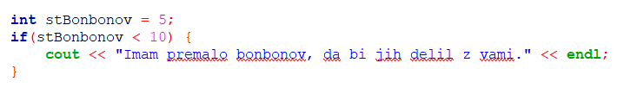
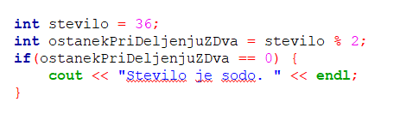
Primeri za if

Slide 4
Syntax: if else
if ( pogoj ) {
}
cout << “ Pogoj je resnicen “ << endl;
else {
}
cout << “ Pogoj NI resnicen “ << endl;

Slide 5
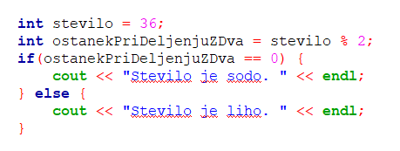
Primeri za if else

